Slide 1


目 录
绪论
1
2
群-Group
3
环-Ring
4
域-Domain

Slide 2
第 4 讲
第二章 群 论（2）
-§2 子群与群的同态（2课时）

Slide 3
主要内容
1.子群的定义 2.子群的性质
3.生成子群 4.子群的运算
5.群的同态

Slide 4
1 子群的定义
讨论子对象是一个常用的代数方法.我们看一个群 ．假如由 里取出一个非空子集 来，那么利用 的乘法可以把 的两个元相乘．对于这个乘法来说， 很可能也作成一个群．
定义 一个群 的一个非空子集 叫做 的一个子群，假如 对于 的乘法来说作成一个群, 用符号
表示．
例１ 给了一个任意群 ， 至少有两个子群：
１． ；
２．只包含单位元 的子集．

Slide 7
等价定义
引理: 设 , 那么对于 中元素 ，
(1)
(2) ,

Slide 8
定理１ 一个群 的一个不空子集 作成 的一个子群的充分而且必要条件是：
(i)
(ii)

Slide 9
证明 若是(i), (ii)成立， 作成一个群．
Ⅰ．由于(i)， 是闭的；
Ⅱ．结合律在 中成立， 在中自然成立；
Ⅳ．因为 至少有一个元 ，由（ⅱ）， 也有
元 ，所以由（ⅰ），
Ⅴ．由（ⅱ），对于 的任意元 来说， 有
元 ，使得
反过来看 ，假如 是一个子群 ，(i)显然成立．我们证明，这时（ⅱ）也一定成立．
(i), (ⅱ)两个条件也可以用一个条件来代替．

Slide 10
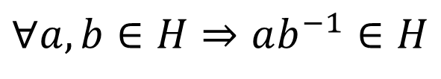
定理2 一个群 的一个不空子集 作成 的一个子群的充分而且必要条件是：
(iii)
$$∀a,b∈H⇒ab^{−1}∈H$$

Slide 11
证明
I. 我们先证明，（ⅰ）和（ⅱ）成立，（ⅲ）就也成立．
假定 ， 属于 ，由（ⅱ）， ，由（ⅰ），
II.现在我们反过来证明，由（ⅲ）可以得到（ⅰ）和（ⅱ）．
假定 ．由（ⅲ）， ，于是
（ⅱ）成立
假定 ， ．由刚证明的， ；由（ⅲ），
,即 (i) 成立
证完■

Slide 12
假如所给子集 是一个有限集合，那么 作成子群的条件更要简单．
定理3 一个群 的一个不空有限子集 作成 的一个子群的充分而且必要条件是：
证明 这个条件是必要的，无须证明．
对于充分性．因为 是G的子集，因此在H中消去律和结合律都成立，又由于有H中满足封闭性，从而H是一个满足消去律的有限半群，从而H是G的子群
证毕■

Slide 13
3 生成子群
现在我们要认识一种找一个子群的一般方法．
我们在一个群 里任意取出一个非空子集 来，包含元 ， ， ， ，….那么 当然不见得是一个子群, 但是我们可以把 扩大一点，而得到一个包含 的子群．
利用 的元以及这些元的逆元我们可以作各种乘积，比方说，
， ， ， ，
等等．设集合 刚好包含所有这样的乘积, 可以证明:

Slide 14
(1). 作成一个子群．
因为两个这样的乘积乘起来还是一个这样的乘积，
一个这样的乘积的逆元也是一个这样的乘积,
由定理１，
(2) 对任何一个包含 的子群 , 一定包含 ．
这一点容易看出： 既是一个子群，它又包含所有 的元 ， ， ，…，Ⅰ，Ⅱ，两个条件，因而根据定理1，它必须包含所有的上面所作的那些乘积；这就是说， ．
由 (1)和(2)， 是包含 的最小的子群．

Slide 15


定义 如上得到的 叫做 的生成子群，我们用符号 来表示它．
$$<s>$$
假如我们取一个只包含一个元 的子集 ，那么
S是一个循环群．
$$<S>=<a>$$

Slide 24
4 子群的运算
两个子群的交仍然是子群
两个子群的并不一定是子群
群的子集的运算
设A，B是群G的两个非空子集,规定
,
容易证明:
,

Slide 27
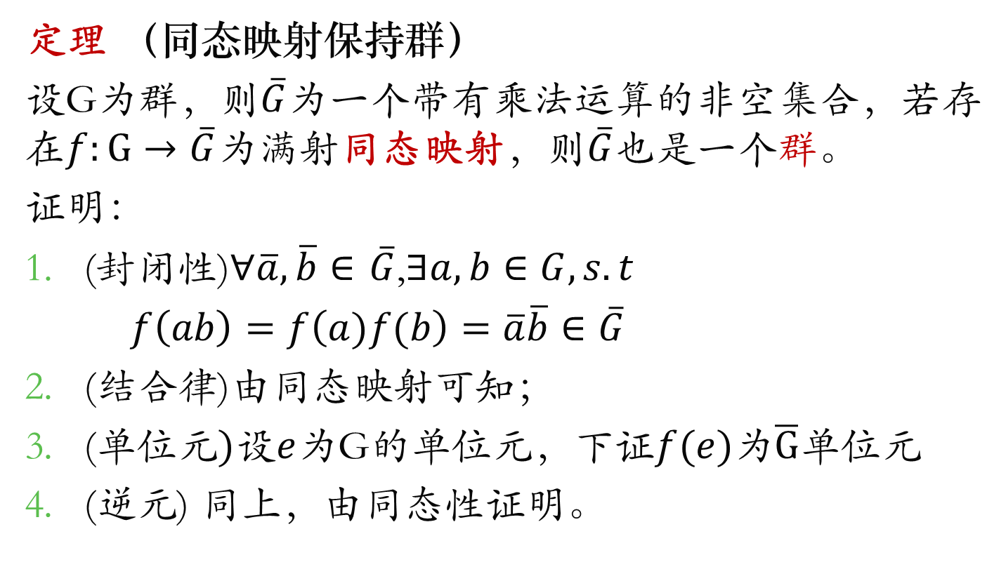
5. 群的同态
定理 （同态映射保持群）
设G为群，则$\overline{G}$为一个带有乘法运算的非空集合，若存在$f:G→\overline{G}为满射$同态映射，则$\overline{G}$也是一个群。
证明：
(封闭性)$∀\overline{a},\overline{b}∈$ $\overline{G}$,$∃a,b∈G,s.t$
$f\left(ab\right)=f\left(a)f(b\right)=\overline{a}\overline{b}∈\overline{G}$
(结合律)由同态映射可知；
(单位元$)\text{设}e$为G的单位元，下证$f(e)$为$\overline{G}$单位元
(逆元) 同上，由同态性证明。

Slide 28

定理 （同态映射保持象）
设G和$\overline{G}$为两个群，则G到$\overline{G}$的一个同态满射$f$之下，G的单位元的象，逆元的象对应着$\overline{G}$的单位元和逆元。
证明略。

Slide 29

例 使用同态映射在整数集$ℤ$上定义运算$a⨁b=a+b−1,$证明Z关于给定的运算构成群。
证明：设G为整数加群， $\overline{G}$为集合($ℤ$, $⨁$),构造映射$f:G→$ $\overline{G}$为： $f\left(a\right)=a+1.$
从而可以证明$f$为同态映射，所以$\overline{G}$构成一个群。

